Slide 1
Monikielisyyden huomioiminen pienten lasten kielellisen kehityksen tukemisessa.
Projektikoordinaattori, puheterapeutti Anne Hilden 2023
Kehitetty osana STM:n rahoittamaa Tulevaisuuden sotekeskus-hanketta Kymenlaakson hyvinvointialueella

Slide 2
Yhden sijaan monta
Suomessa asumiseen, opiskeluun, työskentelyyn ja mm. ystävyyssuhteiden solmimiseen tarvitaan paikallisen kielen osaamista. Sen opetteluun on Suomen lainsäädännön takaama oikeus täällä asuville ihmisille.
Ihmislapsella on synnynnäinen valmius oppia kaikkia kieliä, mutta äidinkieleksi muodostuvat ne äännejärjestelmät, rytmit, sanamallit ja lauseintonaatiot, joita lapsi ympärillään 6kk iän jälkeen eniten läheisissä vuorovaikutussuhteissaan kuulee.
Äidinkielen tai –kielten lisäksi ns. vieraan kielen ääntämisen oppiminen riippuu siitä kuinka varhaisessa vaiheessa uutta kieltä on alettu kuulemaan.
Kielet opitaan joko simultaanisesti tai peräkkäin.
Simultaanisesti kaksi- tai monikielinen lapsi on kuullut eri kielien elementtejä alusta asti ja erottelukyky on hyvin kehittynyt ja näiden kielten kehittyminen sujuu samaan tahtiin.
Peräkkäin kieltä oppivilla äidinkieli on pohjalla ja sitä käytetään uuden kielen oppimisessa apuvälineenä.

Slide 3
Monikielisyyden hyödyt
Kaikkein hyödyllisintä on oppia kieliä simultaanisesti rinnakkain, mikäli kielellisestä kehityksestä pidetään riittävästi huolta kaikilla opeteltavilla kielillä.
Peräkkäin kieliä opittaessa vahva äidinkielen taito tukee sekä uuden kielen että muutakin oppimista.
Äidinkielen vahvistumisessa erittäin merkittävä tekijä on kielen arvostus ja omien kulttuuristen juurien tunteminen perheissä.
Perheen yhteisen kielen vaaliminen on tärkeää myös lapsen identiteetin ja tunne-elämän kannalta.
Monikielisyys on hyvä sijoitus tulevaan, kun kieliä käytetään rinnakkain elämän kaikissa vaiheissa.
Monikielisyys tukee lasta sopeutumaan monenlaisiin tilanteisiin ja ihmissuhteisiin, voi kehittää ajattelua, tarkkaavaisuutta ja luovuutta sekä helpottaa muuta oppimista.
Monikielisyys lisää kulttuurien välistä ymmärrystä ja on valtti työmarkkinoilla.

Slide 4

Vasu toteaa, että suomen kielen taidon kehittymistä edistetään
monipuolisten vuorovaikutustilanteiden ja oppimisympäristöjen avulla,
erilaisissa kasvatus- ja oppimistilanteissa.
lasten tarpeista ja edellytyksistä lähtien,
tavoitteellisen ja pedagogisen suunnittelun kautta,

Slide 5
Kieli- ja kulttuuritietoisessa varhaiskasvatuksessa huomioidaan, että
Varhaiskasvatuksessa tuetaan jokaisen lapsen kielellisten taitojen kehittymistä. Kieleen ja kulttuuriin liittyvät näkökohdat koskevat jokaista varhaiskasvatukseen osallistuvaa lasta (inkluusio).
Kielet ovat läsnä jatkuvasti ja kaikkialla ja nivoutuvat osaksi varhaiskasvatuksen kokonaisuutta.
Monikielisyyden näkyväksi tekeminen tukee lasten kehitystä kulttuurisesti moninaisessa maailmassa.
Aikuinen on lapselle kielellinen malli

Slide 6
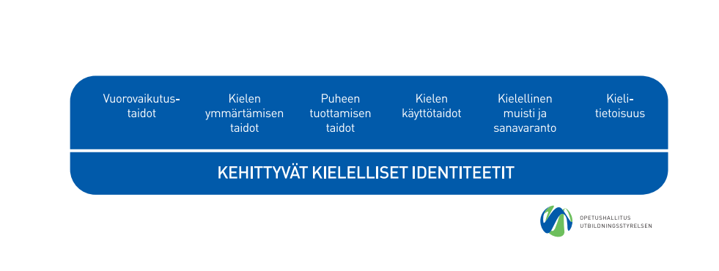



Kielellinen identiteetti
Kotien tavat käyttää kieltä ja olla vuorovaikutuksessa vaihtelevat ja kodeissa voidaan puhua useita kieliä
Kielellistä ja kulttuurista moninaisuutta tehdään varhaiskasvatuksessa näkyväksi yhteistyössä huoltajien kanssa, joka osaltaan tukee lasten kielellisten identiteettien kehittymistä

Slide 7


Karvin varhaiskasvatuksen laadun indikaattori
Henkilöstö rakentaa ja ylläpitää ryhmässä ilmapiiriä, joka perustuu lasten yksilöllisten erojen sekä erilaisten kulttuurien, uskontojen ja katsomusten arvostamiselle. Henkilöstö tukee lasten monikielisyyttä ryhmässä.
Miten tuemme eri kieliä puhuvien lasten ilmaisua, niin, että sekä lapset että henkilökunta ymmärtävät heitä?
Miten oppimisympäristö tukee kaikkien lasten mahdollisuutta olla vuorovaikutuksessa ja harjoitella kieltä?
Miten rohkaisemme lapsia kunnioittamaan ja arvostamaan moninaisuutta lapsiryhmässä?
Miten huomioimme ympäröivän yhteisön ja lapsiryhmien kielellisen ja kulttuurisen moninaisuuden?
Ryhmävasu
Reflektointityökalu varhaiskasvatuksen inklusiivisuuden arviointiin (oph.fi)

Slide 8
Monikieliseksi oppiminen kielenkehityksen varhaisvaiheissa
Toisesta kulttuuriympäristöstä, eri kieltä puhuvasta perheestä suomalaiseen päivähoitoon tullessaan jo puhuvat lapset yleensä ovat peräkkäisen kielenoppimisen tilassa, mutta puhetta kokonaan osaamattomilla tilanne ei ole niin selvä.
Erityisesti maahanmuuttajat, pakolaiset, turvapaikanhakijat ensi kertaa Suomeen tullessaan eivät ole lainkaan entuudestaan altistuneet suomenkielelle.
Suomessa syntyneet päivähoitoon tulijat ovat saattaneet altistua kotona esim. isompien sisarusten, naapuruston, median suomenkielelle, mutta onko heidän äidinkielen taitonsa myöskään vielä vahva.
Kielenkehityksensä alkuvaiheessa olevilla lapsilla on edessään samankaltaiset prosessit kielen elementtien haltuun ottamisessa kuin simultaanisesti kieltä oppivilla.
Tällöin äidinkielen osaamista ei voi käyttää apuvälineenä, vaan kielet opitaan rinnakkain luonnollisessa kielen kehityksen järjestyksessä.
Kaksikielisyyteen pyrittäessä molemmista kielistä on pidettävä tietoisesti huolta ja varhaiskasvatuksen tulee ohjata perhettä tukemaan lapsen äidinkielen kehityksen osa-alueita samoin kuin tehdään päivähoidossa lapsen suomenkielen oppimisen suhteen.

Slide 9

Monikielisen lapsen kielen omaksumiseen vaikuttavat mm:
lapsen ikä
suomenkielisessä varhaiskasvatuksessa vietetty aika
läsnäolon säännöllisyys
äidinkielten määrä ja hallinta
kielten käyttämisen mahdollisuudet
millaiselle suomen kielelle lapsi altistuu
Lapsen kielen kehitykseen, äidinkielen säilymiseen sekä suomen kielen omaksumiseen ja käyttämiseen vaikuttavat myös
vanhempien suomen kielen taito ja se, missä määrin ja millaisissa yhteyksissä he itse käyttävät suomea.

Slide 10


VUOROVAIKUTUS
Ryhmässä on kiireetön ilmapiiri Aikuinen kiinnittää huomiota omaan kielelliseen tuottamiseen, aikaa kielen tietoiselle vahvistamiselle arjen tilanteissa, toistot
Myönteinen ja sensitiivinen vuorovaikutus näkyy puheessa, eleissä ja toiminnassa Aikuinen viestittää hyväksyntää lapsen kulttuuria ja äidinkieltä kohtaan mahdollisista omista ennakkoluuloista huolimatta
Jokainen lapsi tulee kuulluksi ja kohdatuksi päivän aikana
Ryhmässä iloitaan lasten onnistumisista ja annetaan myönteistä palautetta Kielellinen iloitseminen omasta äidinkielestä ja toisaalta uuden oppimisesta
Ryhmässä käytetään ohjeita kieltojen sijaan Lyhyet, selkeät ilmaisut, joskus kieltäminen tai ei -sanan käyttö on perusteltua, kuvien käyttö
Ryhmässä arvostetaan ja kunnioitetaan kaikkien näkemyksiä (lapset, työkaverit, huoltajat, yhteistyötahot) Yhteisen keskustelun merkitys, mitä toiveita voimme varhaiskasvatuksessa toteuttaa, suomalaisista perinteistä viestiminen
Lasta rohkaistaan vuorovaikutukseen ja itseilmaisuun
Jokaisella on mahdollisuus olla vuorovaikutuksessa (puhetta korvaavat ja tukevat kommunikointikeinot)
Ryhmässä autetaan lapsia löytämään kavereita ja ylläpitämään kaverisuhteita Kun kieltä ei ole, aikuisen rooli

Slide 11
Peräkkäin kieltä oppiva alle 3-vuotias
Vanhemmilta on tärkeää kartoittaa, kuinka lapsi hallitsee oman äidinkielensä sanastoa, ääntämystä, lausepuhetta sekä toimii kielellisissä tilanteissa; osaako nimetä, pyytää, kommentoida, kieltäytyä, saada apua tai tarpeitaan kerrottua.
Näillä lapsilla on tavallista aluksi päivähoitoon tultuaan olla hiljaa, koska sekä uuden kielen ymmärtäminen että oma ilmaisu on vielä ylivoimaisen vaikeaa ja vuorovaikutustilanteet lasta kuormittavia.
Oppimisympäristön muokkaaminen kaikkea erilaista ilmaisua ja ymmärtämisen tukia sallivaksi on tärkeää.
Erilaisuuden ja vierauden tunnetta/pelkoa voidaan hälventää ja sopeutumista parantaa luomalla lasta arvostava sensitiivinen ilmapiiri = sensitiiviset kasvattajat, jotka ovat omassa toiminnassaan herkkiä huomaamaan lapsen tarpeet ja ei-kielelliset kommunikointialoitteet sekä käyttämään kaikkia mahdollisia tukia arjen tilanteissa.
Noin 1v kuluessa suomen puhekieli alkaa kehittyä.

Slide 12
Peräkkäin kieltä oppivan lapsen vanhemman ohjaus
Vanhempien tulisi ymmärtää, että lapsen ensikielen pitää kehittyä niin hyväksi, että kielellinen ajattelu on mahdollista. Tällöin toisen tai kolmannen kielen oppiminen sujuu helpommin.
Kaksi-tai monikielisyys ei tule itsestään vain siksi, että lapsen kasvuympäristöissä on monia kieliä käytössä.
Oman kotikielen vahvistamisen eteen pitää tehdä työtä ja aikuisten on tietoisesti mietittävä omia kielenkäyttötaitojaan. Puolihuono englannin käyttö kotona ei paranna lapsen mahdollisuuksia oppia kieliä hyvin!
Vanhempien tulee saada ja tehdä kotona omalla äidinkielellä ihan samoja asioita kuin varhaiskasvatuksessa lapsen suomenkielen opettamisen kanssa tehdään.
Kaikkien vanhempien tulee saada tietoa lapsen kielenkehityksen osa-alueista ja malleja niiden tietoisesta tukemisesta.

Slide 13
Simultaanisesti monikieliseksi oppiva lapsi
Saattaa tulla perheestä, jossa valmiiksi on useita kieliä käytössä, mutta ikänsä tai kehitysasteensa puolesta ei itse puhu vielä mitään.
Sopeutuminen ja samastuminen muiden pienten joukkoon voi olla helpompaa, kun toisillakin edessä kielen kehityksen haasteet ja rajapyykit. Silti tietoinen kaikkien kielien huomioiminen on tärkeää.
Kielitietoisuuden parantaminen niin vanhempien kuin hoitajien osalta auttaa haasteiden ylittämisessä.
Samalla, kun käydään vanhempien kanssa läpi Kielipedan lomakkeita, on hyvä malttaa pysähtyä oikeasti tarkistamaan: Saako lapsi tarpeeksi virikkeitä niillä kielillä, joita perhe toivoo lapsen osaavan? • Mitä lapsen kieltä/kieliä pitäisi vahvistaa enemmän? • Miten kieltä/kieliä voisi vahvistaa (keskustelut lapsen kanssa, kirjojen lukeminen lapselle, harrastukset, media jne.)?
Olisi hyvä kysyä myös kuinka perheessä pienten lasten kanssa leikitään, lorutellaan, liikutaan ja pidetään lystiä kielellisesti, onko tapana puhua kasvokkain, vahvistaa lapsen aloitteita, houkutella, tukea ja kannustaa tuottamista tai mallintaa laulujen, tarinoiden tai ohjeiden kuuntelemista.

Slide 14


Kuinka monikielisyyttä tuetaan lapsen kotona - Yhteistyö huoltajien kanssa
Huoltajia voi pyytää keskustelemaan ja mahdollisesti myös lukemaan lasten kanssa heidän omilla kielillään erilaisista aihepiireistä, jotta lasten ilmaisuvaranto kehittyisi mahdollisimman monipuoliseksi.​
Keskustellaan huoltajien kanssa siitä, että heidän esimerkkinsä ja arvostuksensa omia kieliään kohtaan on hyvin tärkeä malli ja keskeistä monikielisyyden tukemisessa
Kun opetellaan ilmaisuja suomeksi, voidaan koteja pyytää harjoittelemaan samoja ilmaisuja omilla kielillä. Tämän voi tehdä jo ennen kuin samat asiat käsitellään suomeksi, jotta sanasto olisi lapsille jo tässä vaiheessa tuttua omilla kielillä. Annetaan siis esimerkiksi monisteena kuvat niistä asioista, joita varhaiskasvatuksessa tullaan opettelemaan, ja huoltajia pyydetään tutustumaan ilmaisuihin lasten kanssa heidän omilla kielillään.
Lasta ei pidä pakottaa minkään kielen käyttöön. Ymmärtämisen taito on myös kielitaitoa, ja lapsi saattaa myöhemmin ryhtyä käyttämään kieliä, joita ei jossain vaiheessa ole käyttänyt.
Huoltajia voi ohjeistaa ylläpitämään omaa kieltään, ja vaikka lapsi siirtyisi käyttämään puheessaan lähes ainoastaan suomea, huoltaja voi silti puheessaan toistaa lapsen kertomia asioita omalla kielellään ja siten vahvistaa lapsen kielitaitoa.

Slide 15
YHTEISTYÖ HUOLTAJIEN KANSSA
  Lapsen arkeen vaikuttavat asiat otetaan puheeksi avoimesti ja rakentavasti
  Lapsesta puhutaan huoltajalle positiiviseen sävyyn
  Huoltajan kanssa otetaan huoli puheeksi heti kun se havaitaan Tulkin käyttö
  Huoltajien kanssa keskustellaan toiminnasta ja siitä, millainen arjen rytmi palvelee kunkin lapsen etua ja tarpeita
  Huoltajia kuunnellaan ja huomioidaan heidän näkemyksensä
  Kriittinen palaute otetaan vastaan ja käsitellään rakentavasti Kulttuurin näkökulma
  Palautteen perusteella arvioidaan ja tarvittaessa muutetaan toimintaa

Slide 16
Yleiset periaatteet monikielisen pienen lapsen kielellisessä tukemisessa
Puhumatonkin lapsi kommunikoi, aikuisen tehtävä on sensitiivisesti tunnistaa, ottaa vastaan ja laajentaa lapsen ilmaisu kielellisesti.
Kaikille lapsille on tärkeää saada malliksi selkeästi tuotettua puhetta. Äänteet, sanarytmit ja lausepainot opitaan parhaiten kasvokkaisessa kommunikaatiossa.
Vieraskielisille outoja suomen kielen piirteitä on hyvä korostaa tietoisesti. Leikkejä suomen etuvokaaleilla, konsonanttien ja vokaalien kestoilla sekä yhdyssanoilla kannattaa sijoitella kaikenlaisiin arjen puuhiin sekä lukemistuokioihin.
Puheen ymmärtämisen tukeminen monikanavaisesti on tärkeää; eleet, ilmeet, osoittaminen, esineet, viittomat tai kuvatuet helpottavat ohjeen ja muiden sisältöjen/merkitysten avautumisessa ja kytkeytymisessä kieleen.
Sanavaraston vahvistaminen toistuvasti ja asiayhteyksissä nimeämällä on tärkeätä, sillä vain tarpeeksi laajalla sanavarastolla pystyy ilmaisemaan.
Pienet oppivat suullisen kielitaidon kielitietoisessa vuorovaikutuksessa hyväksyvässä ilmapiirissä, kun kielen oppiminen on hauskaa!

Slide 17
Suomen kielen erityispiirteet suhteessa muihin kieliin
KieliVertailu-opas; Oppaassa esitellyt 11 kieltä ovat albania, arabia, kurdi (sorani), somali, mandariinikiina, thai, turkki, venäjä, vietnam, viro ja ukraina.
Kielivertailu-harjoituspaketti sisältää varhaiskasvatukseen soveltuvia leikkejä ja pelejä suomen kielen äänteiden harjoitteluun.
Kielivertailu-työkalussa on havainnollisesti osoitettu, kuinka jotkut suomenkielen piirteet eroavat monista muista kielistä ; suomenkieli on vokaalivaltainen, vaikeita konsonanttiyhtymiä ei ole, etuvokaalit Ä, Ö, Y, pitkät konsonantit ja vokaalit, joissa merkitys muuttuu keston mukaan (Malinen – maalinen – mallinen – maallinen), taivutuspäätteet muutoinkin pitkien sanojen perään, yhdyssanat, ääntämisessä selkeätäryinen R
Tunne kieli – matka maailman kieliin ja kielitietoisuuteen; tutustuttaa maailman kielten luokitteluperiaatteisiin sekä kirjoitusjärjestelmiin ja antaa vinkkejä kielitietoisen pedagogiikan toteuttamiseen monikielisyyden tukemisen näkökulmasta.
13 kieltä: arabia, bengali, kurdi (sorani), kiina (mandariini), persia (farsi), romania, somali, tagalog, thai, turkki, venäjä, vietnam ja viro.
Äänitallenteet; mm TERVEHDYKSET, SUKULAISSANAT, VÄRIT, LUKUSANAT, VERBEJÄ jne. Jokaisen yhteydestä löytyy ilmauksen suomenkielinen käännös sekä alkuperäiskielinen teksti kirjoitettuna. Myös suomenkieliset ilmaukset on äänitetty.

Slide 18
Monikielisen lapsen suomen kielen oppimista tukee
kun sana tai käsite liitetään asiayhteyteen
jossa sana tai käsite kuullaan useita kertoja ja sille syntyy merkitys,​
Tarkoituksellista on, että varhaiskasvatuksen henkilöstö tietoisesti ja tavoitteellisesti mallintaa sanojen, fraasien ja käsitteiden käyttöä sekä luo yhteyksiä niiden välille
Toistuvan arjen sanaston ja fraasien lisäksi tarvitaan monipuolisempaa mallia suomen kielestä sekä sanojen ja käsitteiden toistumista erilaisissa tilanteissa
Henkilöstön antama hyvä ja oikea kielellinen malli,

Slide 19
Monikielisyyden huomioiminen lähtee liikkeelle arjen pienistä asioista
Aamupiirissä voidaan esimerkiksi tervehtiä toisia kaikilla ryhmässä osatuilla kielillä, laskea yhdestä kymmeneen eri kielillä tai kysyä esimerkiksi kuulumisia
Lapsia voidaan pyytää opettamaan erilaisia ilmaisuja omilla kielillään muille lapsille ja aikuisille. Näin lisätään jokaisen lapsen tietoisuutta kielistä ja luodaan kiinnostusta kielenoppimista kohtaan.
Lapsilta voidaan kysellä eri tilanteissa nimityksiä esimerkiksi vaatteille tai ruokailuvälineille tai uusille opittaville asioille heidän omilla kielillään.
Monikielisiä lapsia voidaan rohkaista leikkimään omilla kielillään. Näin he saavat kokemuksen siitä, että kaikki kielet ovat ympäristössä sallittuja ja arvokkaita.
Positiivinen asennoituminen ja tilan salliminen kaikille kielille on tärkeää

Slide 20



Toiminnan tueksi
Kirjastosta voidaan pyytää koteihin lainaksi suomen- ja muunkielisiä kirjoja, jolloin myös lasten huoltajat voivat lukea samoja kirjoja lapsille kotona.
Jos päiväkodissa on myös omakielistä henkilökuntaa, on näiden kielitaito hyvin arvokas resurssi lukemisessa, pelaamisessa, uusien sisältöjen opettelussa ja kaikessa muussakin toiminnassa.
Voisivatko huoltajat tulla opettamaan niitä omilla kielillään?
Voisivatko lähikoulun oppilaat tulla lukemaan satuja saman kielisille lapsille tai pelaamaan nimeämispelejä.
Lasten kanssa voidaan opetella loruja ja lauluja eri kielillä.

Slide 21
Lapsen tuen näkökulma
Jos monikielisellä lapsella epäillään oppimisvaikeuksia, asiaa tarkastellaan lapsen omalla kielellä.
Lapsi, joka ei ole altistunut riittävästi (noin kahden vuoden ajan) laadukkaalle suomen tai ruotsin kielelle tai hänellä on pulmia oman äidinkielen kehityksessä voi tarvita varhaiskasvatuksessa järjestettävää tukea.
Kieleen tutustumista ja opettelua ei tule rinnastaa tuen tarpeeseen.

Slide 22
Kielivertailu - harjoitukset
ÄÄNNERALLI
ÄÄNNEJUMPPAA SUOMEN VOKAALEILLA
PAPUKAIJAHARJOITUKSET
ÄÄNNESANAPOLIISIT
HÄLYTYSAJONEUVOT LIIKKEELLÄ
TANKATAAN ÄÄNTEITÄ
PIHASANADOMINO
HYÖRIN PYÖRIN
MUUN JA MYYN , MAAN JA MÄÄN SEKÄ MOON JA MÖÖN TARINAT
ELÄINTEN LOIKKARATA
HYPPYRATA SANOILLA
PELASTA PRINSSI AFFE-LAUTAPELI

Slide 23
Äänneralli
1. Valitse harjoiteltavat kohdeäänteet ryhmän tarpeiden mukaan. 2. Keksi kohdeäänteistä erilaisia auton ääniä leikkiä varten. Auto voi esimerkiksi äännellä ylämäessä ”YYYYY”, alamäessä ”ÄÄ-AA-ÄÄ-AA” ja peruuttaessa ”PII-PÖÖ-PII-PÖÖ”. 3. Valitkaa lasten kanssa leikissä käytettävä autorata (esimerkiksi automatto tai itse rakennettu rata). 4. Pyydä lapsia valitsemaan mieleisensä auto tai muu lelu, joka lähtee ajelemaan radalla. 5. Tutustukaa rataan ja auton liikkumiseen radalla yhdessä. Auto voi äännellä erilaisilla äänteillä esimerkiksi käynnistyessä • pysähtyessä • peruuttaessa • ajaessa asfaltilla, soralla, hiekalla, nurmella, vesilammikossa jne. • ajaessa suoraa tai mutkaista tietä • ala- tai ylämäessä • bensan loppuessa, tankatessa tai tankin ollessa täysi • auton ollessa rikki, hinauksessa tai korjauksessa 6. Sano mahdollisimman selkeästi ja liioitellen keksimäsi auton äänet lapsille malliksi, esimerkiksi ”ÄRR-ÄRR-ÄRR”. Pyydä lapsia toistamaan perässä. Toista malli. • Voitte myös keksiä yhdessä erilaisia auton ääniä. Ohjaa tällöin lapsia valitsemaan ääniin mukaan myös harjoiteltavia kohdeäänteitä. 7. Valitkaa yhdessä, mitä näistä äänistä auto pitää missäkin tilanteessa. 8. Autot lähtevät ajelemaan radalle pitäen sovittuja ääniä eri tilanteissa. 9. Anna lapsille ääntämismalleja leikin aikana ja rohkaise heitä tarvittaessa, esimerkiksi: ”Nyt kaikki autot ajavat isoon mutkaan YYY-III!” 10. Voit kannustaa lapsia keksimään omia ääniä myös leikin aikana ohjaten heitä käyttämään kohdeäänteitä mahdollisimman paljon

Slide 24
Temppurata
Leikin soveltaminen TEMPPURATA 1. Äännerallia voi leikkiä myös esimerkiksi jumppasalissa tai ulkona. 2. Tässä harjoituksessa lapset ovat autoja. 3. Rakentakaa temppurata. 4. Kerro lapsille, mitä ääntä auto pitää temppuradan ensimmäisellä kierroksella. Sano malli selkeästi artikuloiden ja liioitellen. 5. Lapset lähtevät kiertämään temppurataa pitäen mallitettua ääntä. 6. Vaihda ääntä kierroksen vaihtuessa. Äännerallia voi käyttää myös saduttamiseen, esimerkiksi keksimällä lasten kanssa yhdessä tarinaa, jossa auto ajaa eri paikkoihin. Äännerallia voi soveltaa myös Kapteeni käskee -leikkiin yhdistämällä äänteen liikkeeseen. Siirtymätilanteissa äännerallia voidaan leikkiä niin, että lapset ovat autoja ja äänteet yhdistetään eri toimintoihin ja tilanteisiin. Autot voivat esimerkiksi äännellä parijonossa kuljettaessa ”TYY-TUU-TYY-TUU” tai ruokailuun siirryttäessä ”MYM-MÖM-MYM-MÖM”.

Slide 25
Äännejumppaa suomen vokaaleilla
Harjoitellaan tunnistamaan ja ääntämään äännepareja /i-y/, /e-ø/, /ɑ-æ/ ja /u-o/ eli I-Y, E-Ö, A-Ä ja U-O Toisen kielen oppijan on tärkeää oppia tunnistamaan omasta ensikielestään poikkeavat äänteet ja tuottamaan ne oikeasta ääntöpaikasta. Äänneparit /i-y/, /e-ø/, /ɑ-æ/ ja /u-o/ eli I-Y, E-Ö, A-Ä ja U-O ovat valikoituneet tähän harjoitukseen niiden erottelun vaikeuden vuoksi. Äänteet /y, æ, ø/ eli Y, Ä ja Ö myös puuttuvat monista kielistä ja vaativat siksi usein erityistä harjoittelua (ks. KieliVertailu-työvälineen opas, s. 6, 19–20). Äännejumppa-kortteja voidaan käyttää esimerkiksi pienryhmässä tai koko ryhmän kanssa yhteisessä piirissä. Jo 2-vuotiaan kanssa voidaan leikinomaisesti harjoitella suun motoriikkaa ja vokaalien ääntöpaikkojen tunnistamista korttien avulla. Harjoituksen voi toteuttaa joko lapsen kanssa kahdestaan tai ryhmässä, jolloin aremmatkin lapset voivat uskaltautua harjoittelemaan yhdessä toisten kanssa. Tavoite Tavoitteena on harjoitella vokaaliparien /i-y/, /e-ø/, /ɑ-æ/ ja /u-o/ eli I-Y, E-Ö, A-Ä ja U-O erottelua ja ääntämistä matkimisen ja toiston kautta. Äänteiden liioiteltu artikulointi on harjoituksessa tärkeää, jotta lapsi saa ääntämiseen selkeän mallin. Harjoitus on tarkoitettu erityisesti suomea oppivien lasten suomen kielen äänteiden vakiinnuttamiseen varhaiskasvatuksessa. Materiaalit • Kuvakortit (4 kpl) Kuvakortit löydät sivulta 10 alkaen. Halutessasi voit laminoida kortit, jolloin saat niistä pitkäikäisemmät. Mikäli lapsi on vielä suomen kielen oppimisen alkuvaiheessa, kannattaa korteista valita yleisemmät verbit kertoa ja sanoa sekä substantiivit lintu ja talitintti. Kun lapsen suomen kielen taito on jo pidemmällä, voi sanastoa laajentaa verbeillä määkiä ja ulvoa sekä substantiiveilla talitintti

Slide 26
OPPIMISYMPÄRISTÖ
Oppimisympäristö suunnitellaan ryhmän ikä- ja kehitystaso huomioiden myös kulttuuriset seikat
Erilaisia oppimisympäristöjä (esim. muiden ryhmien tilat, piha- ja lähiympäristö) käytetään monipuolisesti ja joustavasti leikkiminen, tutkiminen ja oppiminen
Kuvin havainnollistettua päivärytmiä tarkastellaan lasten kanssa päivittäin
Tila on strukturoitu kuvin, värein ym. visuaalisin keinoin
Ryhmässä on lasten toiminnanohjausta tukevat kuvat
Lapsilla on omat nimetyt paikat esimerkiksi aamupiirillä ja ruokailussa Turvallisuuden tunne; lapsen oma kuva hahmottamisen tukena

Slide 27
LEIKKI
Leikkiympäristö on siisti, houkutteleva ja sitä muokataan lasten kiinnostuksen kohteiden mukaan Kulttuurit ja kieli näkyvillä leikkiympäristössä
Leikkivaihtoehtoja ja leikki-ideoita on esillä kuvina
Aikuinen on lasten tukena leikin suunnittelussa ja aloituksessa
Aikuinen tukee kaikkia lapsia leikkiin pääsemisessä heidän tarpeidensa mukaan
Aikuinen havainnoi leikin kulkua
Aikuinen ohjaa ja tukee leikkiä sisällä ja ulkona

Slide 28
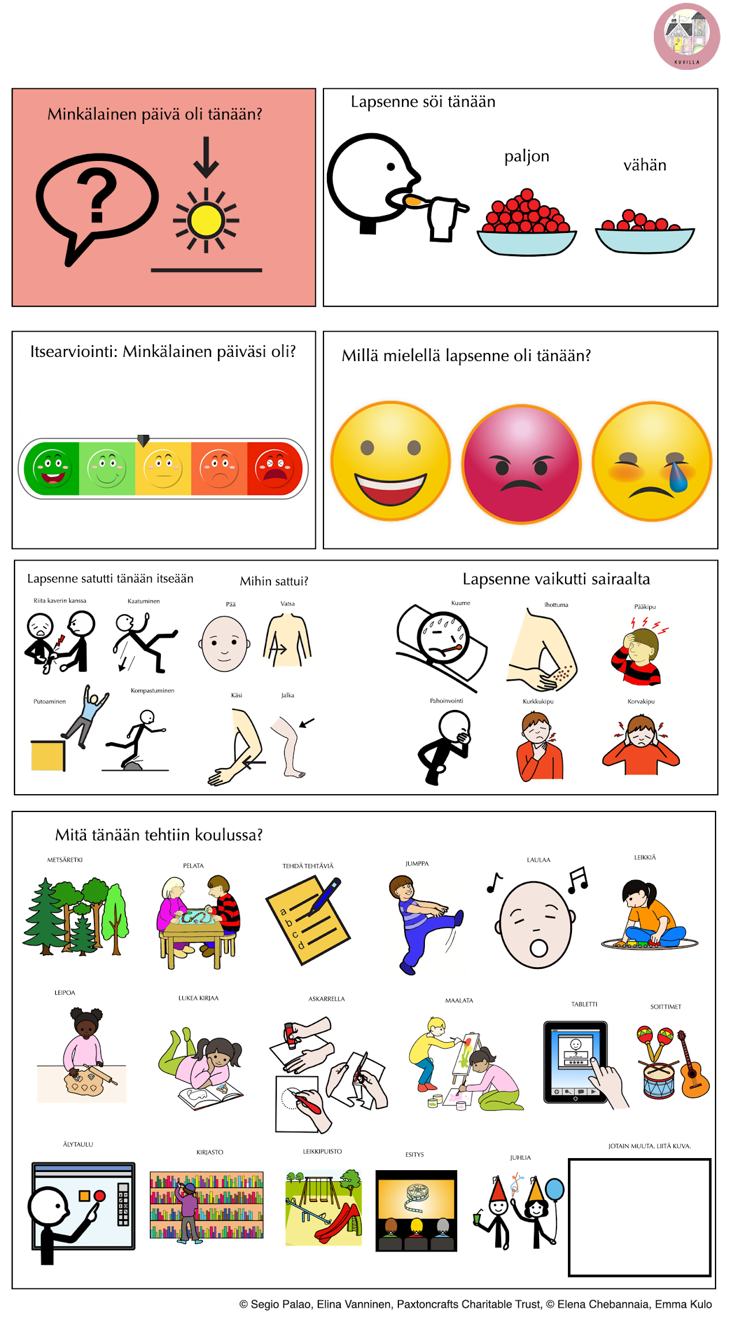
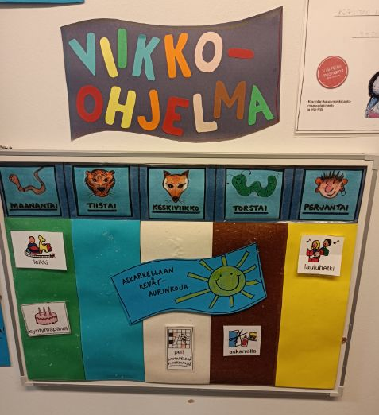
Vanhemmalle ja lapselle viikko-ohjelma nähtäväksi ja kuvat keskustelun tueksi
Kuvilla

Slide 29
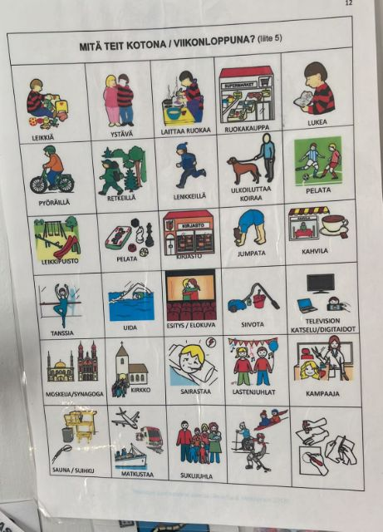
Viikonlopun vietto, keskustelun tuki

Slide 30
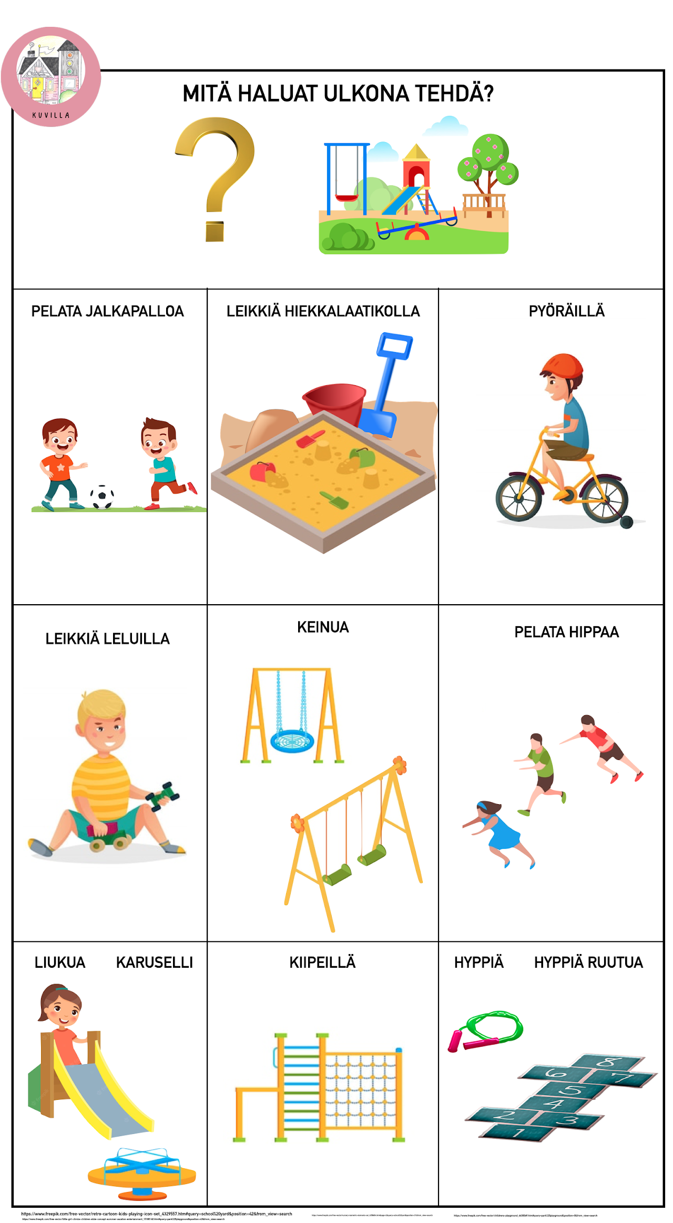
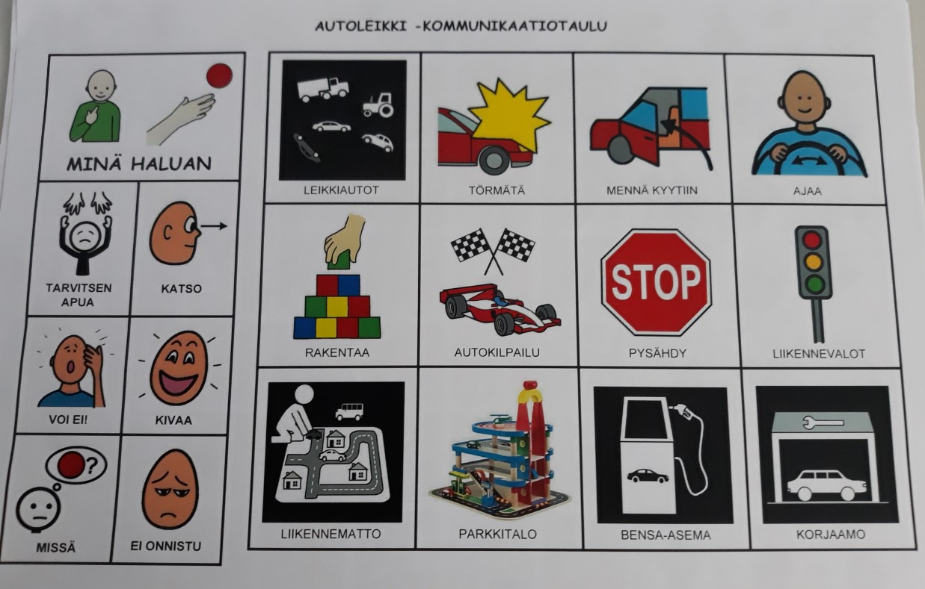
Kieli kehittyy leikkien vuorovaikutuksessa
Kuvilla
Kuvilla

Slide 31
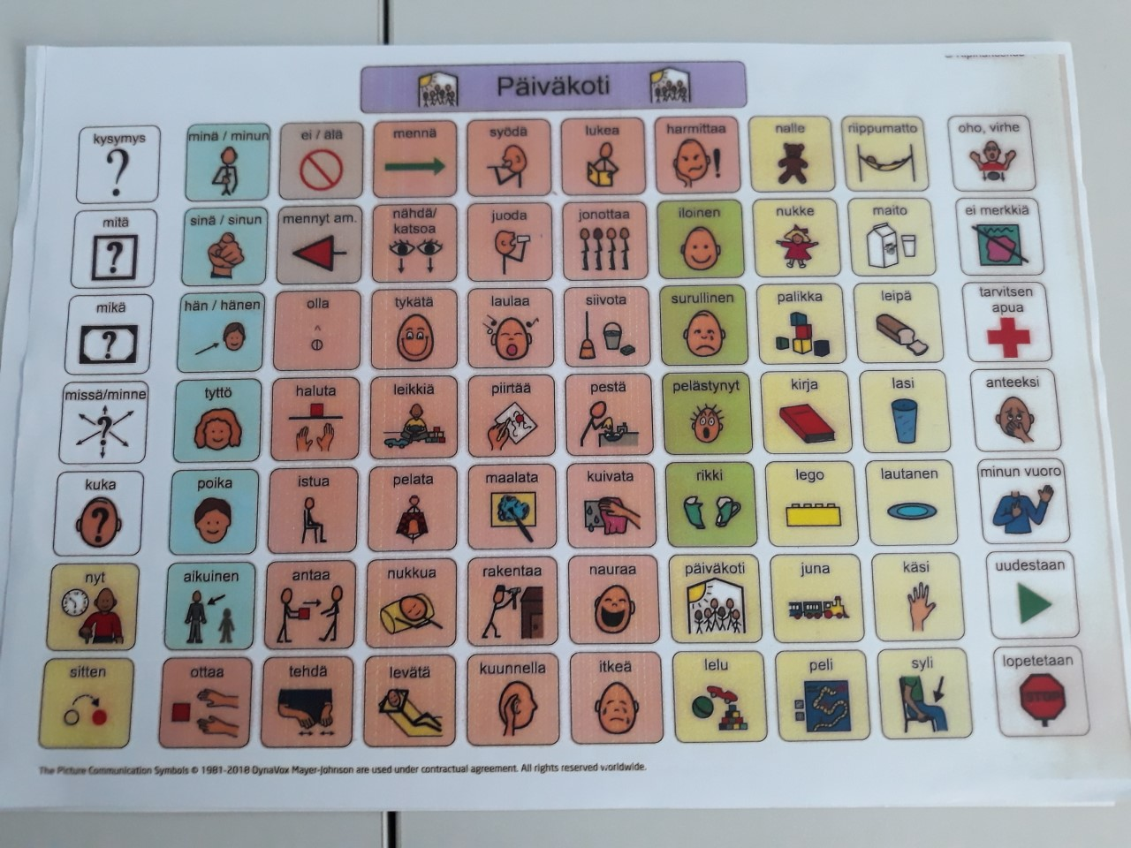
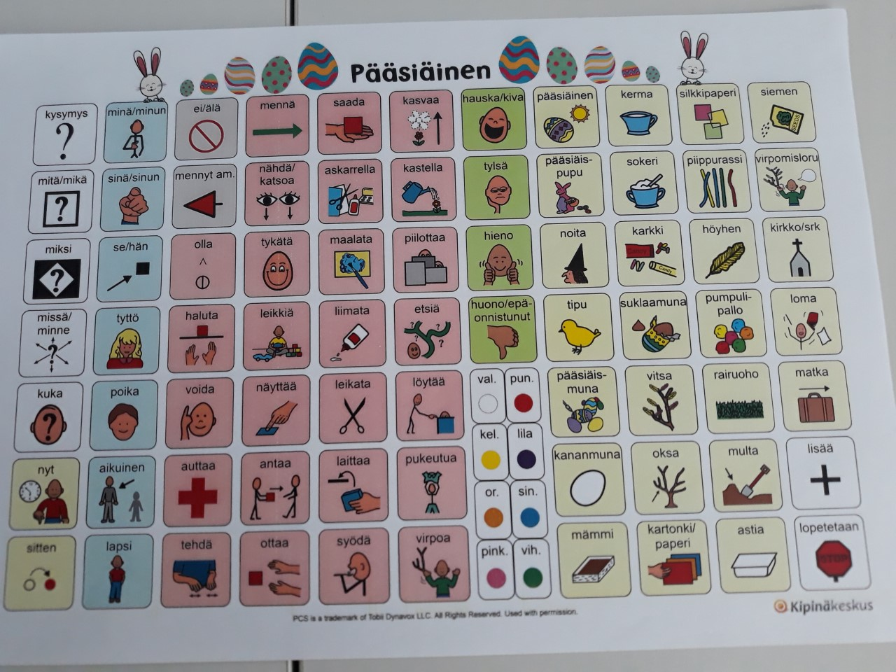
Toimintataulun avulla onnistuu lausepituinenkin keskustelu. Kaikkia kuvia/sanoja ei tarvitse näyttää.

Slide 32
PEDAGOGISET MENETELMÄT
Ryhmän toiminnassa on huomioitu oppimisen alueet VASU:n mukaisesti (kielten rikas maailma, ilmaisun monet muodot, minä ja meidän yhteisömme, tutkin ja toimin ympäristössä, kasvan, liikun ja kehityn)
Ryhmässä on esillä ryhmävasu, joka pohjautuu lasten henkilökohtaisiin VASU:iin
Toimintaa havainnoidaan, arvioidaan ja dokumentoidaan säännöllisesti
Ryhmän toiminnassa on huomioitu lasten tarpeet ja mielenkiinnon kohteet kaikkien lasten oikeus osallisuuteen
Toimintaa sanoitetaan ja havainnollistetaan, että lapset ymmärtävät mitä ollaan tekemässä, mitä heiltä odotetaan ja miksi monikielisen lapsen kohdalla tähän erityinen huomio
Lapsille tarjotaan mahdollisuuksia tehdä itse päätöksiä ja valintoja itseään koskevissa asioissa
Siirtymä- ja odottelutilanteet suunnitellaan ja ennakoidaan oivia kielenoppimis hetkiä
Ryhmässä pysäytetään häiritsevä toiminta ymmärrys kulttuurisiin eroihin

Slide 33
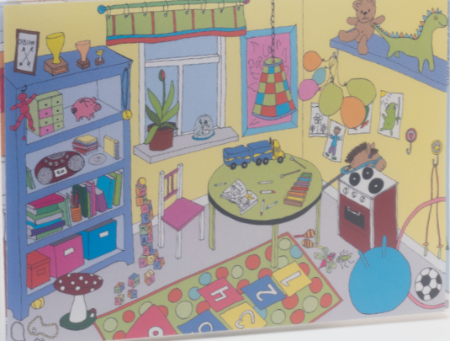
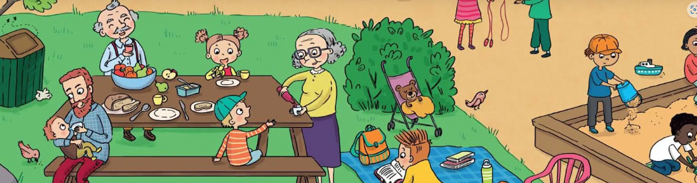


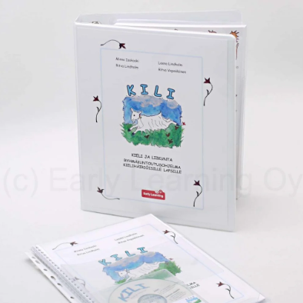
Tutkittavaksi
Kipinäkeskus; Roihunen
Valteri; Marjamäellä
.
.
Elli; Kuvin tuettu leikki
Elli; Kili – Kieli ja liikunta

Slide 34

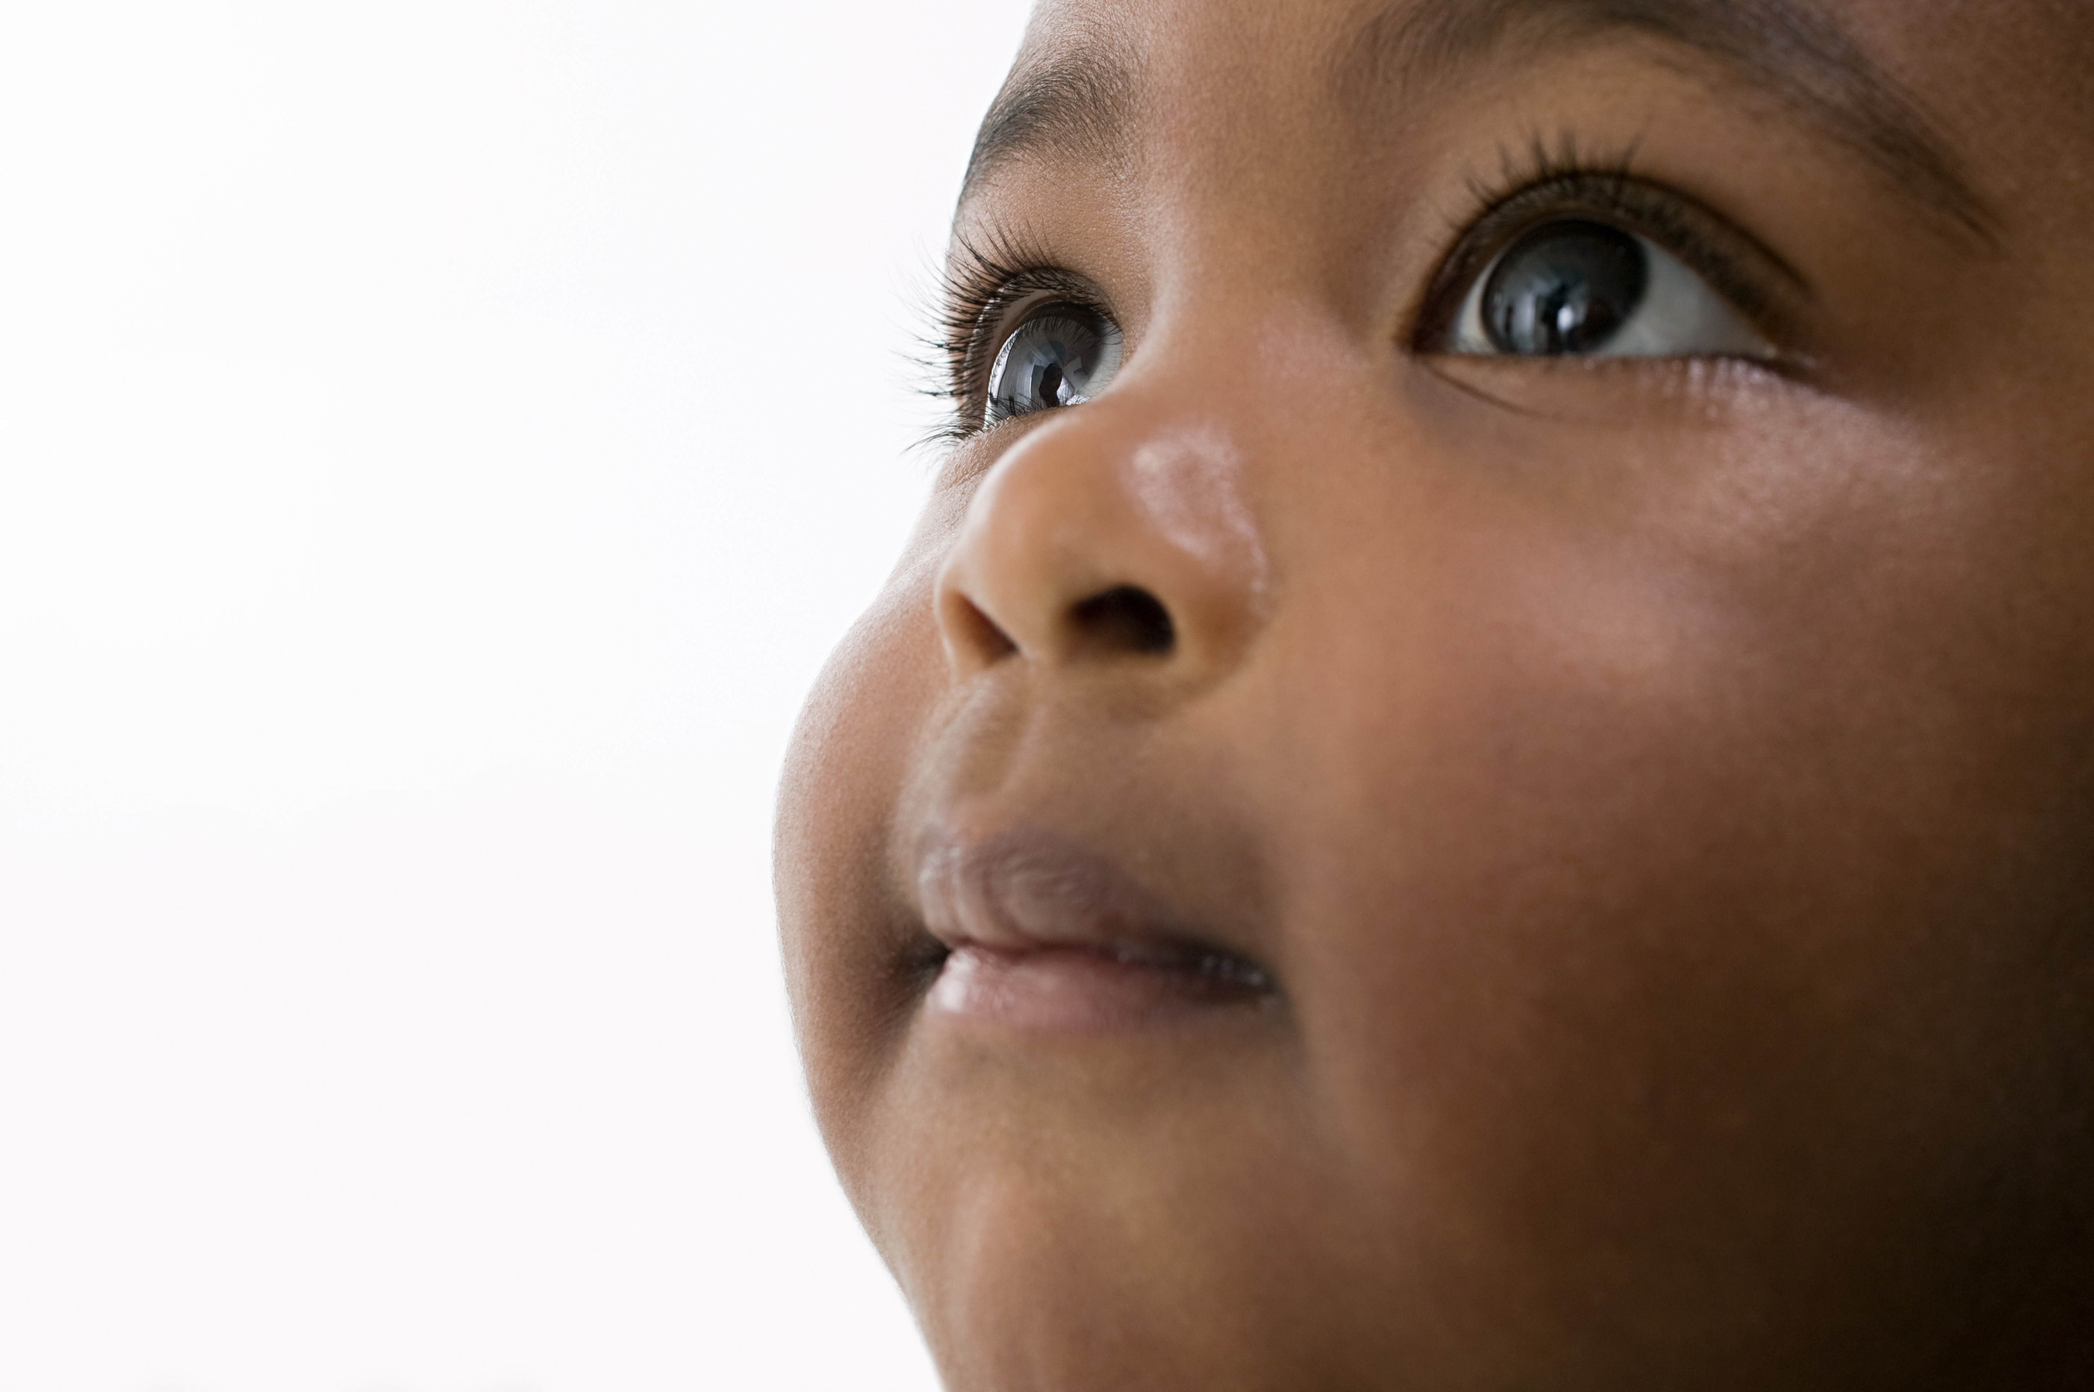


Abdullah 2v11kk
Nimetään
esineitä
Nimetään asioita
Käytetään kuvia harvinaisemmin esiintyvien sanojen yhteydessä
Reissuvihkoon liitetään kuvia, jotta perhe voi keskustella päivän tapahtumista Abdullahin kanssa
Tavoite:
Suomen kielen sanavaraston kartuttaminen.
Käytetään kuvia päivittäin toistuvissa toiminnoissa
Abdullah,
2 vuotta
11 kuukautta
2 kuukautta päiväkodissa
Yksi vuosi suomessa

Slide 35
Linkkivinkit
Reimari – varhaiskasvatuksen kielellisen ja kulttuurisen moninaisuuden kehittämisverkosto | Opetushallitus (oph.fi)
Moomin Language School Suomi (moominls.fi)
Hyppy tarinoihin -kirjanen | IKI-TARU | Tarinoilla lukijaksi (utu.fi)
Kielitietoisen pedagogiikan kehittäminen varhaiskasvatuksessa
1) arvioidaan ja kehitetään varhaiskasvatuksen oppimisympäristöjä kielitietoisuuden näkökulmasta, 2) tarkastellaan yhteistyössä huoltajien kanssa monikielisen lapsen kielimaailmaa ja 3) seurataan monikielisen lapsen suomen kielen taitojen edistymistä
Kielipeda - Kielitietoisen oppimisympäristön arviointi
Kielten rikas maailma -materiaali | Opetushallitus (oph.fi)
Monikielisyyden tukeminen varhaiskasvatuksessa
KieliVertailu | KieliVertailu (utu.fi)
Papunet | Selkeää ja saavutettavaa viestintää
Kuvilla
Kielinuppu | Kielinuppu
Tunne kielimatka maailman kieliin ja kielitietoisuuteen

Slide 36
Lähteet
Gyekye, M. & Ruponen, U-M (2018). Suomi toisena kielenä: Oppimisen haasteet, ohjaus ja pedagoginen toiminta. Teoksessa Varhaiserityiskasvatus (toim.) Pihlaja, P. & Viitala, R.
Varhaiskasvatussuunnitelman perusteet 2022. Opetushallitus.
Monikielisyyden tukeminen varhaiskasvatuksessa
Kielellisen ja kulttuurisen moninaisuuden kohtaaminen ja tukeminen | VOL
Yleinen tuki. Kouvolan varhaiskasvatuksen erityisopettajien työkalu yleisen tuen arviointiin ja suunnitteluun pohdinnan ja keskustelun tueksi.

Slide 37
Kiitos.
Varhaiskasvatuksen tuen uudistaminen –hanke
Marika Hyyrynen, Mari Skyttä ja Elina Valosaari

